Slide 1

CHÀO MỪNG CÁC CON ĐẾN VỚI TIẾT TOÁN!

Slide 2






Cuộc tranh tài
bắt đầu!
Tớ là người
nói đúng!
Tớ là người
nói đúng!
Tớ là người nói đúng!
Notes:
Các con vật đều cho rằng mình trả lời đúng
Vậy chúng ta hãy cũng phân giải giúp bác Gấu nhé!

Slide 3





200 + 50 = ?
280
250
150
Notes:
Click vào các con vật để ra đáp án

Slide 4
100 + …. = 109
9
19
29
Notes:
Click vào các con vật để ra đáp án

Slide 5
700 + 40 +….. = 745
8
7
5
Notes:
Click vào các con vật để ra đáp án

Slide 6
CHỦ ĐỀ 14: ÔN TẬP CUỐI NĂM
Bài 69: ÔN TẬP PHÉP CỘNG, PHÉP TRỪ TRONG PHẠM VI 100

Slide 7


Thứ Sáu ngày 26 tháng 4 năm 2024
Toán
Vở
Toán
Bài 69: Ôn tập phép cộng, phép trừ
trong phạm vi 100 (tiết 1).

Slide 8
YÊU CẦU CẦN ĐẠT
Thực hiện được phép cộng, phép trừ trong phạm vi 100.
1.
2.
Thực hiện được cộng, trừ nhẩm, so sánh được các số trong phạm vi 100.
3.
Giải được bài toán có nội dung thực tiễn liên quan đến phép cộng, phép trừ trong phạm vi 100.

Slide 9

S/113

Slide 10
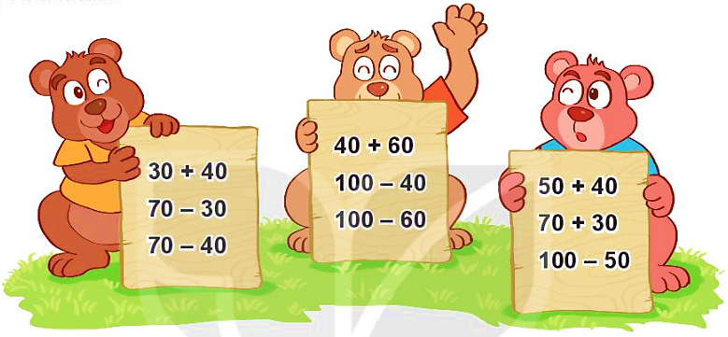

1
Tính nhẩm.

Slide 11

1
Tính nhẩm
= 100
= 70
= 60
= 90
= 40
= 40
=100
= 30
= 50

Slide 12

2
Đặt tính rồi tính.
57 + 28 24 + 67 46 + 39
83 – 19 42 – 38 90 – 76
a)
57
24
46
+
+
+
28
67
39
8
5
9
1
8
5

Slide 13
2
Đặt tính rồi tính.
57 + 28 24 + 67 46 + 39
83 – 19 42 – 38 90 – 76
b)
83
42
90
–
–
–
1
9
38
76
6
4
4
1
4

Slide 14
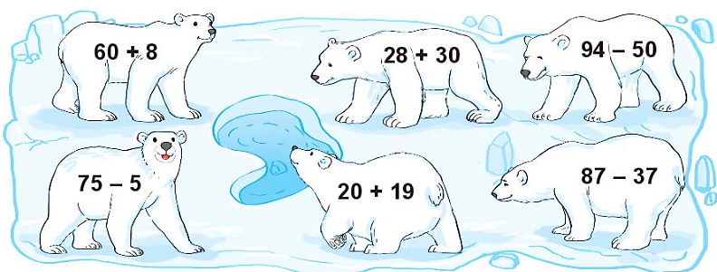
3
Trong các phép tính dưới đây, những phép tính nào có kết quả bé hơn 45, những phép tính nào có kết quả lớn hơn 63?
68
44
58
50
70
39

Slide 15
4
Quãng đường Hà Nội – Nam Định dài 90 km. Quãng đường Hà Nội – Hòa Bình dài 76 km. Hỏi quãng đường Hà Nội – Nam Định dài hơn quãng đường Hà Nội – Hòa Bình bao nhiêu ki-lô-mét?
Tóm tắt
90 km
Hà Nội
Nam Định
76 km
? km
Hà Nội
Hoà Bình
Notes:
Giới thiệu với HS cách tóm tắt bài toán bằng sơ đồ.

Slide 16

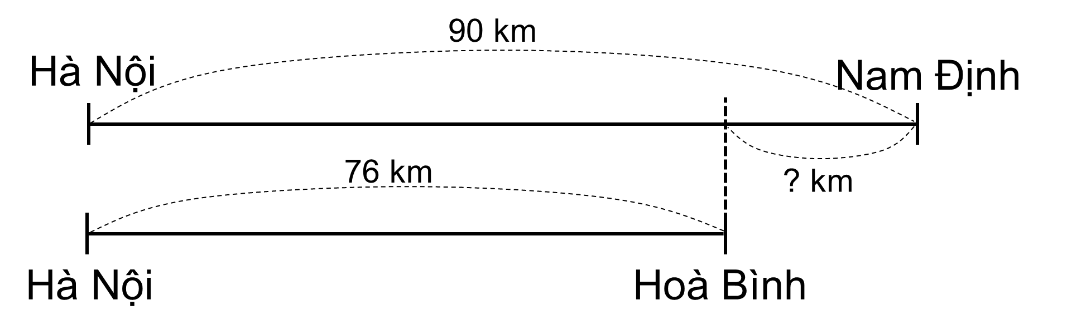
Bài 4:
Bài giải
Quãng đưŊg Hà NĖ – Nam Địζ dài hΩ quãng
đường Hà Nội – Hòa Bình là:
90 – 76 = 14 (kΕ)
Đáp số: 14 km.

Slide 17


5
Số?
?
– 28
46
+ 9
?
55
27

Slide 18
HẸN GẶP LẠI CÁC CON!

